Slide 1
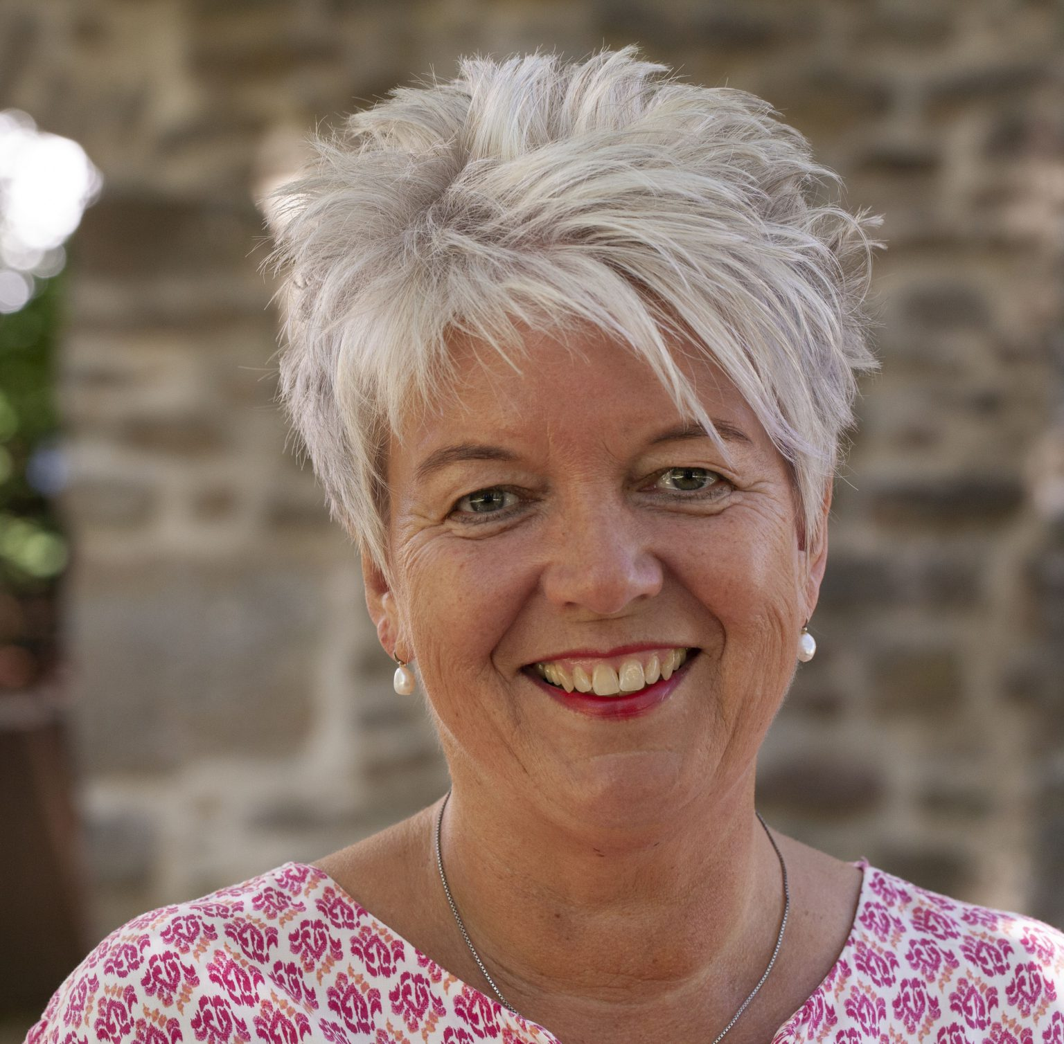
Mein Wille geschehe Behandlung im Voraus planen – ein neues Konzept der Patientenverfügung Freia Brix-Bögge Ethikberaterin, Trainerin und Gesprächsbegleiterin Advanced care planing (ACP) Deutschland - Behandlung im Voraus Planen (BVP), Dialogprozessbegleiterin
https://dialogreich.de

Slide 2
Worum geht es?
Manchmal wissen wir nicht, welche medizinische Behandlung am besten für das Wohl eines Menschen ist. Was hätte ein Mensch gewollt, der sich nicht mehr äußern kann? Das medizinisch Mögliche ist nicht immer das, was der Mensch möchte und manchmal wissen wir von den persönlichen Lebenszielen eines Menschen nicht viel, weil er sich krankheitsbedingt nicht mehr äußern kann.
Bei dem Konzept Behandlung im Voraus Planen wird im Rahmen einer Patientenverfügung der Wille des Betroffenen über die Versorgung in gesundheitlichen Krisen durch Gespräche vorsorglich in Erfahrung gebracht, dokumentiert und berücksichtigt, wenn die Person nicht mehr entscheidungsfähig ist.
Vielleicht haben meine Ausführungen neugierig gemacht und es besteht der Wunsch nach mehr Information. Dann freue ich mich auf eine Begegnung beim einem Zoom-Meeting am 29. November um 18:00 Uhr.

Slide 3
Veranstaltungssteckbrief
Thema | Mein Wille geschehe
Datum | 29.11.2023
Voraussetzungen | keine
Beginn | 18:00 |  | Ende |  | 19:30
Gastgeber | Freia Brix-Bögge
Teilnahmegebühr | ohne
Anmeldungen | freia@dialogreich.de
Anmeldeschluss | 27.11.2023
Teiln.anzahl min. | 1 | Teiln.anzahl max. |  | 15
Typ | Impulsvortrag, Gespräche
Optional | Persönliches Beratungsgespräch zur Patientenverfügung ( außerhalb des Zoom-Meetings kostenpflichtig)

